Slide 1
TRƯỜNG THPT NGÔ LÊ TÂN BỘ MÔN GDQP-AN
GIÁO DỤC QUỐC PHÒNG VÀ AN NINH
GV. NGUYỄN QUỐC MY
PHÙ CÁT, THÁNG 9 NĂM 2024

Slide 2
SỞ GIÁO DỤC & ĐÀO TẠO BÌNH ĐỊNH
TRƯỜNG THPT Ngô Lê Tân
GDQP KHỐI 10
BÀI 2
NỘI DUNG CƠ BẢN MỘT SỐ LUẬT VỀ
QUỐC PHÒNG AN NINH VIỆT NAM
2 tiết
GV. NGUYỄN QUỐC MY

Slide 3
BÀI 2: NỘI DUNG CƠ BẢN MỘT SỐ LUẬT VỀ
QUỐC PHÒNG AN NINH VIỆT NAM
GDQP KHỐI 10
Mục đích – Yêu cầu
- Phân tích và trình bày được những nội dung cơ bản về của luật Quốc phòng an ninh, Luật sĩ quan quân đội nhân dân Việt Nam và luật công an nhân dân.
- Tích cực, chủ động thực hiện trách nhiệm của công dân trong việc thực hiện quy định của pháp luật về quốc phòng và an
- Qua nghiên cứu về nội dung luật, có định hướng nghề nghiệp sau khi thực hiện nghĩa vụ quân sự, nghĩa vụ công an; phấn đấu được ở lại phục vụ quân đội, công an lâu dài cũng như đăng kí thi vào các học viện, nhà trường quân đội, công an.

Slide 4
BÀI 2: NỘI DUNG CƠ BẢN MỘT SỐ LUẬT VỀ
QUỐC PHÒNG AN NINH VIỆT NAM
GDQP KHỐI 10
I. NỘI DUNG CƠ BẢN CỦA LUẬT
GIÁO DỤC QUỐC PHÒNG VÀ AN
NINH
NỘI DUNG CƠ BẢN
MỘT SỐ LUẬT VỀ
QUỐC PHÒNG AN
NINH VIỆT NAM
II. PHẤN ĐẤU TRỞ THÀNH SĨ QUAN QUÂN ĐỘI VÀ CÔNG AN NHÂN DÂN VIỆT NAM

Slide 5
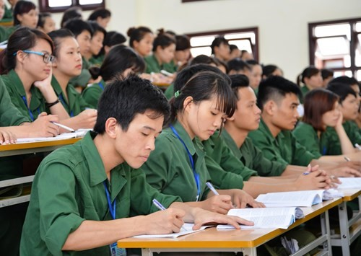
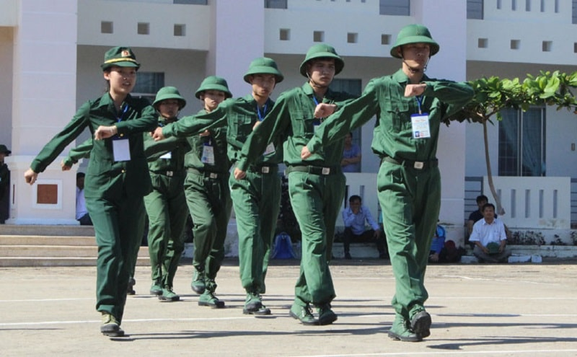
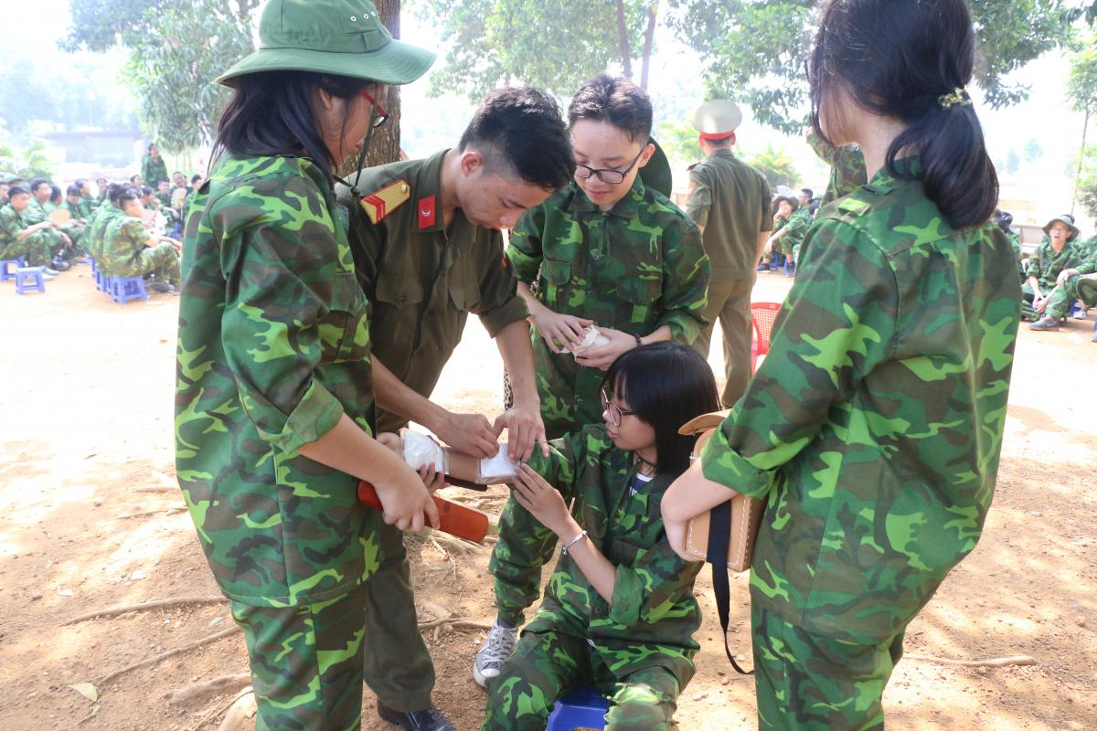
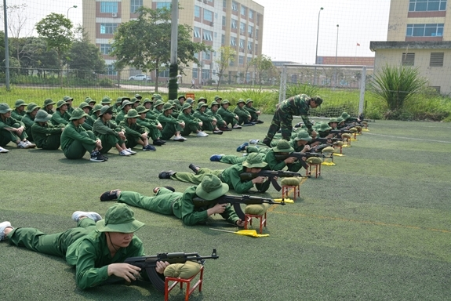
BÀI 2: NỘI DUNG CƠ BẢN MỘT SỐ LUẬT VỀ
QUỐC PHÒNG AN NINH VIỆT NAM
GDQP KHỐI 10
I. NỘI DUNG CƠ BẢN CỦA LUẬT
GIÁO DỤC QUỐC PHÒNG VÀ AN NINH
1. Luật giáo dục quốc phòng và an ninh
Em hãy cho biết những hoạt động giáo dục quốc phòng ở hình bên.
Học lý thuyết (chính trị)
Học thực hành (đội ngũ)
Học thực hành (bắn súng tiểu liên AK)
Học thực hành (cấp cứu chuyển thương)

Slide 6
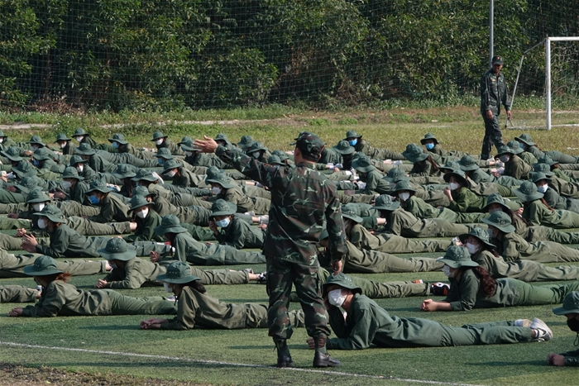
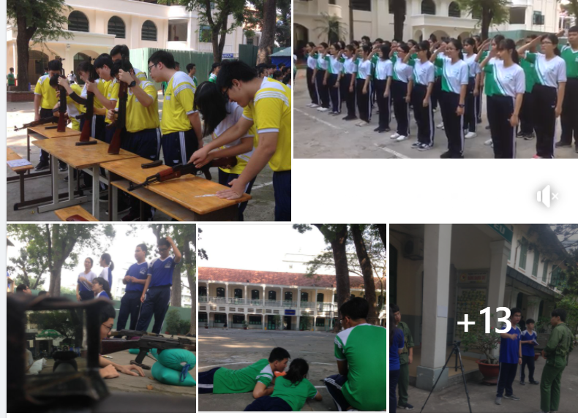
BÀI 2: NỘI DUNG CƠ BẢN MỘT SỐ LUẬT VỀ
QUỐC PHÒNG AN NINH VIỆT NAM
GDQP KHỐI 10
I. NỘI DUNG CƠ BẢN CỦA LUẬT
GIÁO DỤC QUỐC PHÒNG VÀ AN NINH
1. Luật giáo dục quốc phòng và an ninh
Theo em biết, môn học GDQP VÀ AN được thực hiện chính khóa ở những cấp học nào?
Sinh viên đại học, cao đẳng…
Học sinh cấp THPT

Slide 7
BÀI 2: NỘI DUNG CƠ BẢN MỘT SỐ LUẬT VỀ
QUỐC PHÒNG AN NINH VIỆT NAM
GDQP KHỐI 10
I. NỘI DUNG CƠ BẢN CỦA LUẬT
GIÁO DỤC QUỐC PHÒNG VÀ AN NINH
1. Luật giáo dục quốc phòng và an ninh
Mục tiêu, quyền và trách nhiệm của công dân đối với giáo dục quốc phòng và an ninh là gì?
Luật giáo dục quốc phòng an ninh gồm 8 chương, 47 điều quy định nguyên tắc chính sách, nội dung cơ bản, hình thức GDQPAN; Nhiệm vụ, quyền hạn của cơ quan, tổ chức, quyền và trách nhiệm của công dân về giáo dục quốc phòng và an ninh.

Slide 8
BÀI 2: NỘI DUNG CƠ BẢN MỘT SỐ LUẬT VỀ
QUỐC PHÒNG AN NINH VIỆT NAM
GDQP KHỐI 10
I. NỘI DUNG CƠ BẢN CỦA LUẬT
GIÁO DỤC QUỐC PHÒNG VÀ AN NINH
1. Luật giáo dục quốc phòng và an ninh
- Mục tiêu GDQP VÀ AN (điều 4).
- Quyền và trách nhiệm của công dân về GDQP VÀ AN (điều 7).
- Giáo dục quốc phòng và an ninh trong nhà trường (điều 10.11.12.13.)

Slide 9
BÀI 2: NỘI DUNG CƠ BẢN MỘT SỐ LUẬT VỀ
QUỐC PHÒNG AN NINH VIỆT NAM
GDQP KHỐI 10
I. NỘI DUNG CƠ BẢN CỦA LUẬT
GIÁO DỤC QUỐC PHÒNG VÀ AN NINH
1. Luật giáo dục quốc phòng và an ninh
Mục tiêu, quyền trách nhiệm của công dân đối với giáo dục quốc phòng và an ninh là gì?
- Mục tiêu GDQP VÀ AN (điều 4).
Giáo dục cho công dân về kiến thức quốc phòng và an ninh để phát huy tinh thần yêu nước, truyền thống dựng nước và giữ nước, lòng tự hào, tự tôn dân tộc, nâng cao ý thức, trách nhiệm, tự giác thực hiện nhiệm vụ quốc phòng và an ninh, bảo vệ Tổ quốc Việt Nam xã hội chủ nghĩa.

Slide 10
BÀI 2: NỘI DUNG CƠ BẢN MỘT SỐ LUẬT VỀ
QUỐC PHÒNG AN NINH VIỆT NAM
GDQP KHỐI 10
I. NỘI DUNG CƠ BẢN CỦA LUẬT
GIÁO DỤC QUỐC PHÒNG VÀ AN NINH
1. Luật giáo dục quốc phòng và an ninh
Mục tiêu, quyền trách nhiệm của công dân đối với giáo dục quốc phòng và an ninh là gì?
- Quyền và trách nhiệm của công dân về GDQP VÀ AN (điều 7).
Công dân có quyền và trách nhiệm học tập, nghiên cứu để nắm vững kiến thức quốc phòng và an ninh

Slide 11
BÀI 2: NỘI DUNG CƠ BẢN MỘT SỐ LUẬT VỀ
QUỐC PHÒNG AN NINH VIỆT NAM
GDQP KHỐI 10
I. NỘI DUNG CƠ BẢN CỦA LUẬT
GIÁO DỤC QUỐC PHÒNG VÀ AN NINH
1. Luật giáo dục quốc phòng và an ninh
Mục tiêu, quyền trách nhiệm của công dân đối với giáo dục quốc phòng và an ninh là gì?
- Giáo dục quốc phòng và an ninh trong nhà trường (điều 10->13)
+ Giáo dục quốc phòng và an ninh trong trường THPT, trung cấp chuyên nghiệp, trung cấp nghề là môn học chính khóa.
+ Bảo đảm cho học sinh có những hiểu biết ban đầu về nền quốc phòng toàn dân, an ninh nhân dân; về truyền thống chống ngoại xâm của dân tộc, lực lượng vũ trang nhân dân và nghệ thuật quân sự Việt Nam; có kiến thức cơ bản, cần thiết về phòng thủ dân sự và kỹ năng quân sự; sẵn sàng thực hiện nghĩa vụ quân sự bảo vệ Tổ quốc.
+ Tổ chức dạy và học theo phân phối chương trình. Trong năm học, căn cứ vào điều kiện cụ thể, phối hợp với cơ quan, tổ chức, đơn vị liên quan tổ chức cho học sinh học tập ngoại khoá với nội dung và hình thức thích hợp.

Slide 12
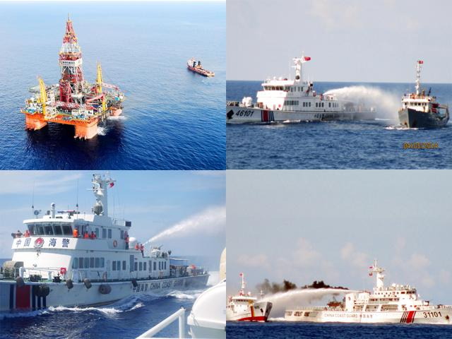
BÀI 2: NỘI DUNG CƠ BẢN MỘT SỐ LUẬT VỀ
QUỐC PHÒNG AN NINH VIỆT NAM
GDQP KHỐI 10
I. NỘI DUNG CƠ BẢN CỦA LUẬT
GIÁO DỤC QUỐC PHÒNG VÀ AN NINH
1. Luật giáo dục quốc phòng và an ninh
Hành vi nào bị nghiêm cấm đối với giáo dục quốc phòng và an ninh?
+ Lợi dụng hoạt động giáo dục quốc phòng và an ninh để tuyên truyền xuyên tạc đường lối, quan điểm của Đảng, chính sách, pháp luật của Nhà nước; tiết lộ bí mật nhà nước; tuyên truyền chính sách thù địch, gây chia rẽ khối đại đoàn kết toàn dân tộc; xâm phạm lợi ích của Nhà nước, quyền và lợi ích hợp pháp của tổ chức, cá nhân.
+ Cản trở việc thực hiện giáo dục quốc phòng và an ninh.
+ Các hành vi khác theo quy định của pháp luật.

Slide 13
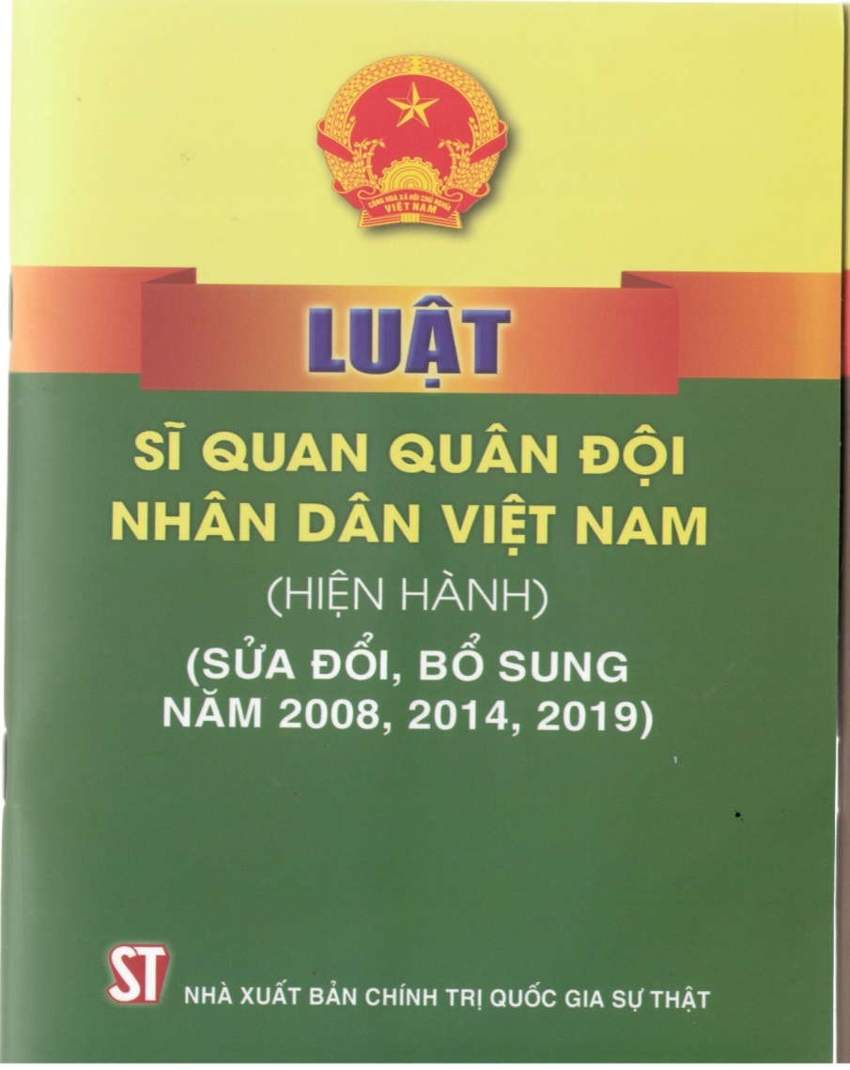
BÀI 2: NỘI DUNG CƠ BẢN MỘT SỐ LUẬT VỀ
QUỐC PHÒNG AN NINH VIỆT NAM
GDQP KHỐI 10
I. NỘI DUNG CƠ BẢN CỦA LUẬT
GIÁO DỤC QUỐC PHÒNG VÀ AN NINH
2. Luật sĩ quan quân đội nhân dân Việt Nam
Gồm 7 chương, 51 điều, quy định về sĩ quan quân đội nhân dân Việt Nam.

Slide 14
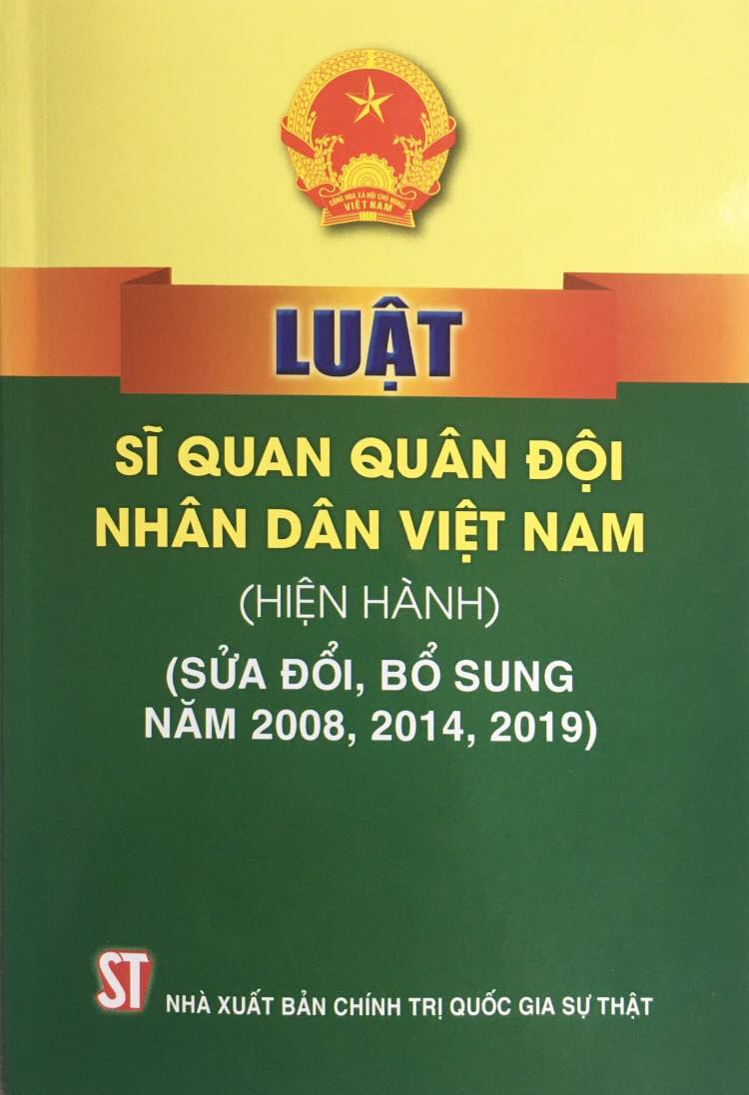
BÀI 2: NỘI DUNG CƠ BẢN MỘT SỐ LUẬT VỀ
QUỐC PHÒNG AN NINH VIỆT NAM
GDQP KHỐI 10
I. NỘI DUNG CƠ BẢN CỦA LUẬT
GIÁO DỤC QUỐC PHÒNG VÀ AN NINH
2. Luật sĩ quan quân đội nhân dân Việt Nam
Em cho biết những những hoạt động của sĩ quan quân đội nhân dân Việt Nam ngoài những hoạt động em đã quan sát trên hình ở sgk?
Sĩ quan quân đội nhân dân Việt Nam (điều 1).
Những hoạt động của sĩ quan quân đội: Huấn luyện quân sự; Diễn tập quân sự; Hội thao quân sự (trong nước và quốc tế); Làm kinh tế; Bảo vệ biển đảo; Bảo vệ biên giới...

Slide 15
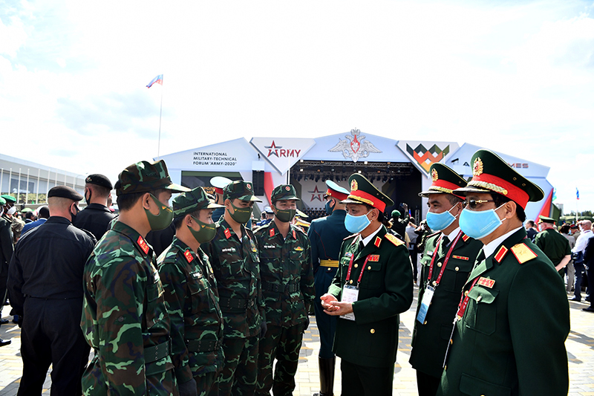
BÀI 2: NỘI DUNG CƠ BẢN MỘT SỐ LUẬT VỀ
QUỐC PHÒNG AN NINH VIỆT NAM
GDQP KHỐI 10
I. NỘI DUNG CƠ BẢN CỦA LUẬT
GIÁO DỤC QUỐC PHÒNG VÀ AN NINH
2. Luật sĩ quan quân đội nhân dân Việt Nam
- Sĩ quan quân đội nhân dân Việt Nam. (điều 1)
Sĩ quan Quân đội nhân dân Việt Nam (sau đây gọi chung là sĩ quan) là cán bộ hoạt động trong lĩnh vực quân sự, được Nhà nước phong quân hàm cấp Úy, cấp Tá, cấp Tướng.
Trung tướng Ngô Minh Tiến trò chuyện, động viên các thành viên của Đoàn QĐND Việt Nam tham gia Army Games 2020 tại Lễ khai mạc.

Slide 16
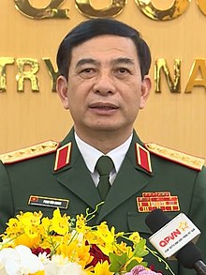
BÀI 2: NỘI DUNG CƠ BẢN MỘT SỐ LUẬT VỀ
QUỐC PHÒNG AN NINH VIỆT NAM
GDQP KHỐI 10
I. NỘI DUNG CƠ BẢN CỦA LUẬT
GIÁO DỤC QUỐC PHÒNG VÀ AN NINH
2. Luật sĩ quan quân đội nhân dân Việt Nam
Vị trí, chức năng sĩ quan (điều 2): Là lực lượng nòng cốt và là thành phần chủ yếu trong đội ngũ cán bộ quân đội, đảm nhiệm các chức vụ lãnh đạo, chỉ huy, quản lý hoặc trực tiếp thực hiện một số nhiệm vụ khác, bảo đảm cho quân đội sẵn sàng chiến đấu và hoàn thành mọi nhiệm vụ được giao.
Đương nhiệm Đại tướng Phan Văn Giang
 | Bộ trưởng Bộ Quốc Phòng
Thành viên | *Chính phủ Việt Nam *Bộ Quốc phòng *Hội đồng Quốc phòng và An ninh *Quân ủy Trung ương *Bộ Chính trị

Slide 17
BÀI 2: NỘI DUNG CƠ BẢN MỘT SỐ LUẬT VỀ
QUỐC PHÒNG AN NINH VIỆT NAM
GDQP KHỐI 10
I. NỘI DUNG CƠ BẢN CỦA LUẬT
GIÁO DỤC QUỐC PHÒNG VÀ AN NINH
2. Luật sĩ quan quân đội nhân dân Việt Nam
- Nghĩa vụ của sĩ quan (điều 26).
Sẵn sàng chiến đấu, hi sinh bảo vệ độc lập của Tổ quốc.
Thường xuyên học tập, rèn luyện nâng cao trình độ, kiến thức năng lực chính trị, quân sự, để hoàn thành nhiệm vụ.
Tuyệt đối phục tùng chỉ huy, giữ bí mật quân sự, bí mật quốc gia.
Thường xuyên chăm lo cho bộ đội.
Gương mẫu chấp hành và vận động nhân dân thực hiện đường lối, chủ trương của Đảng, chính sách pháp luật của nhà nước.

Slide 18
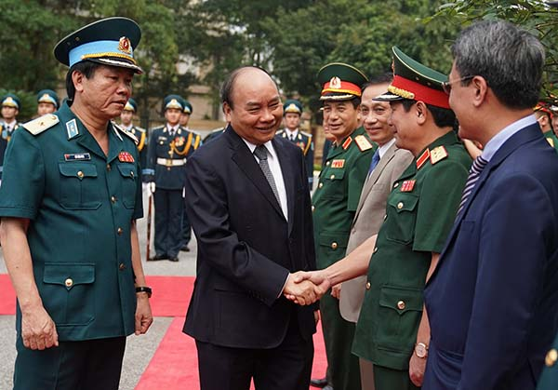
BÀI 2: NỘI DUNG CƠ BẢN MỘT SỐ LUẬT VỀ
QUỐC PHÒNG AN NINH VIỆT NAM
GDQP KHỐI 10
I. NỘI DUNG CƠ BẢN CỦA LUẬT
GIÁO DỤC QUỐC PHÒNG VÀ AN NINH
2. Luật sĩ quan quân đội nhân dân Việt Nam
Trách nhiệm của sĩ quan (điều 27).
Chịu trách nhiệm trước pháp luật và cấp trên về những mệnh lệnh của mình; lãnh đạo, chỉ huy, quản lý, tổ chức thực hiện mọi nhiệm vụ của đơn vị theo chức trách được giao; bảo đảm cho đơn vị sẵn sàng chiến đấu và hoàn thành tốt mọi nhiệm vụ trong bất kì hoàn cảnh, điều kiện nào…

Slide 19
BÀI 2: NỘI DUNG CƠ BẢN MỘT SỐ LUẬT VỀ
QUỐC PHÒNG AN NINH VIỆT NAM
GDQP KHỐI 10
I. NỘI DUNG CƠ BẢN CỦA LUẬT
GIÁO DỤC QUỐC PHÒNG VÀ AN NINH
3. Luật công an nhân dân
Gồm 7 chương, 46 điều, quy định về nguyên tắc tổ chức, hoạt động; vị trí, chức năng, nhiệm vụ, quyền hạn; bảo đảm điều kiện hoạt động, chế độ, chính sách đối với Công an nhân dân Việt Nam.

Slide 20
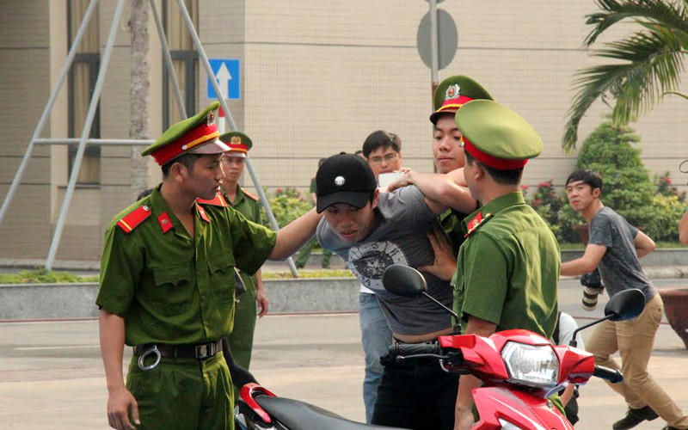
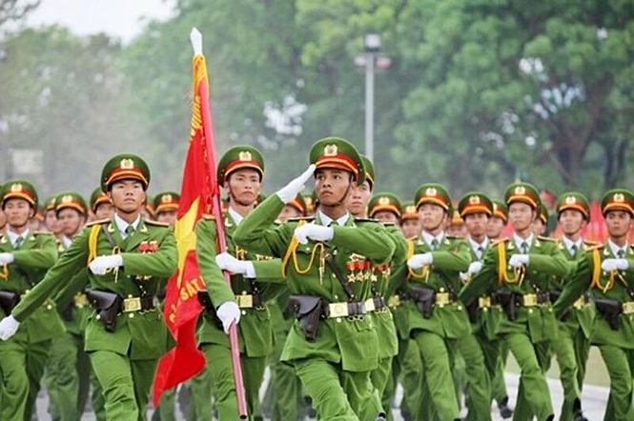
BÀI 2: NỘI DUNG CƠ BẢN MỘT SỐ LUẬT VỀ
QUỐC PHÒNG AN NINH VIỆT NAM
GDQP KHỐI 10
I. NỘI DUNG CƠ BẢN CỦA LUẬT GIÁO DỤC QUỐC PHÒNG VÀ AN NINH
3. Luật công an nhân dân
- Vị trí của công an nhân dân (điều 3)
Công an nhân dân là lực lượng vũ trang nhân dân làm nòng cốt trong thực hiện nhiệm vụ bảo vệ an ninh quốc gia, bảo đảm trật tự, an toàn xã hội, đấu tranh phòng, chống tội phạm và vi phạm pháp luật về an ninh quốc gia, trật tự, an toàn xã hội.

Slide 21
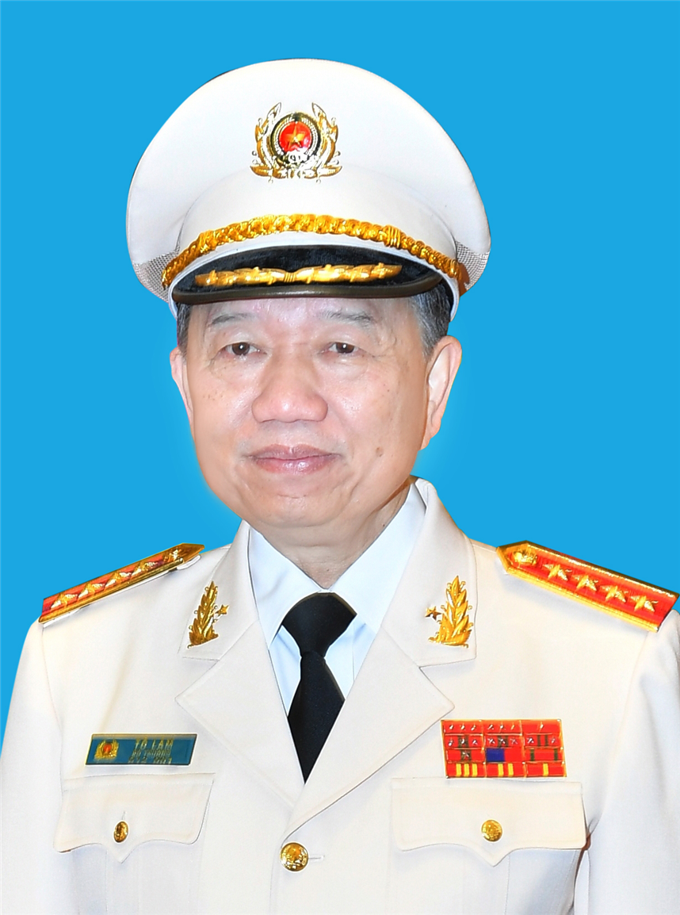
BÀI 2: NỘI DUNG CƠ BẢN MỘT SỐ LUẬT VỀ
QUỐC PHÒNG AN NINH VIỆT NAM
GDQP KHỐI 10
I. NỘI DUNG CƠ BẢN CỦA LUẬT GIÁO DỤC QUỐC PHÒNG VÀ AN NINH
3. Luật công an nhân dân
- Chức năng của công an nhân dân (điều 15)
Công an nhân dân có chức năng tham mưu với Đảng, Nhà nước về bảo vệ an ninh quốc gia, bảo đảm trật tự, an toàn xã hội, đấu tranh phòng, chống tội phạm và vi phạm pháp luật về an ninh quốc gia, trật tự, an toàn xã hội; thực hiện quản lý nhà nước về bảo vệ an ninh quốc gia, bảo đảm trật tự, an toàn xã hội,…
Thành viên | - Bộ Chính trị - Ban Chỉ đạo cải cách Tư pháp - Trung ương - Hội đồng Quốc phòng và An ninh - Chính phủ Việt Nam - Bộ Công an - Đảng ủy Công an Trung ương
Đương nhiệm Bộ trưởng bộ Công an Đại tướng Tô Lâm

Slide 22
BÀI 2: NỘI DUNG CƠ BẢN MỘT SỐ LUẬT VỀ
QUỐC PHÒNG AN NINH VIỆT NAM
GDQP KHỐI 10
I. NỘI DUNG CƠ BẢN CỦA LUẬT GIÁO DỤC QP & AN
3. Luật công an nhân dân
Điều 31. Nghĩa vụ, trách nhiệm của sĩ quan, hạ sĩ quan, chiến sĩ Công an nhân dân
- Tuyệt đối trung thành với Tổ quốc, Nhân dân, với Đảng và Nhà nước.
- Nghiêm chỉnh chấp hành chủ trương, đường lối của Đảng, chính sách, pháp luật của Nhà nước, điều lệnh Công an nhân dân- Trung thực, dũng cảm, cảnh giác, sẵn sàng chiến đấu, hoàn thành mọi nhiệm vụ được giao.
- Tôn trọng và bảo vệ quyền, lợi ích hợp pháp của cơ quan, tổ chức, cá nhân;, kính trọng, lễ phép đối với Nhân dân.
- Thường xuyên học tập nâng cao trình độ chuyên môn, nghiệp vụ; rèn luyện phẩm chất cách mạng, ý thức tổ chức kỷ luật và thể lực.
- Chịu trách nhiệm trước pháp luật và cấp trên.

Slide 23
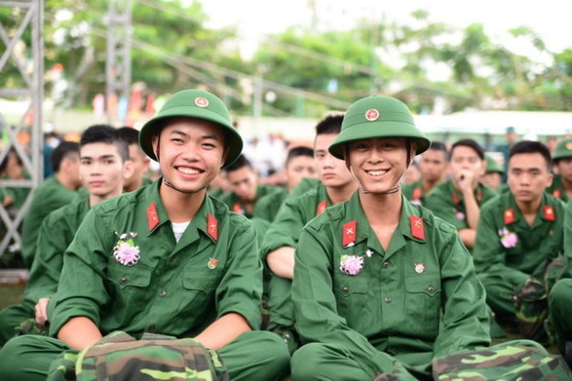
BÀI 2: NỘI DUNG CƠ BẢN MỘT SỐ LUẬT VỀ
QUỐC PHÒNG AN NINH VIỆT NAM
GDQP KHỐI 10
II. PHẤN ĐẤU TRỞ THÀNH SĨ QUAN QUÂN ĐỘI VÀ CÔNG AN NHÂN DÂN VIỆT NAM
Điều kiện tuyển chọn, đào tạo sĩ quan. (điều 4)
Công dân nước CHXHCN Việt Nam có đủ tiêu chuẩn về chính trị, phẩm chất đạo đức, trình độ học vấn, sức khỏe và tuổi đời; có nguyện vọng và khả năng hoạt động trong lĩnh vực quân sự thì có thể tuyển chọn đào tạo sĩ quan.

Slide 24
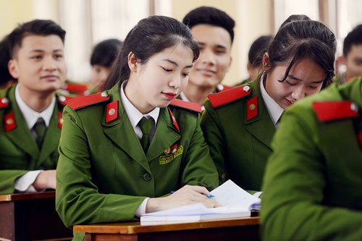
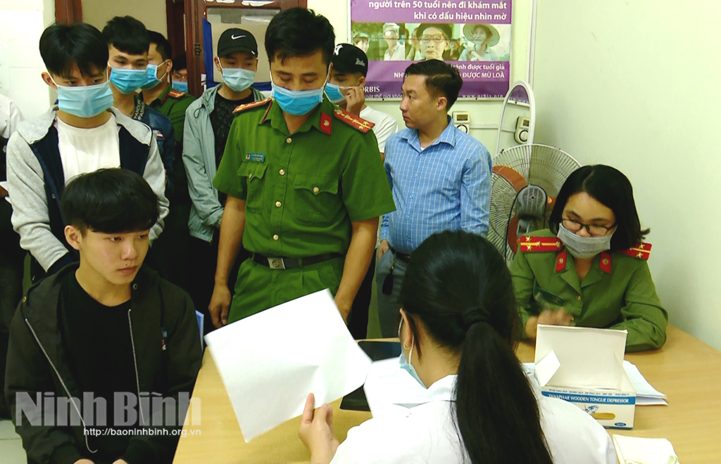
BÀI 2: NỘI DUNG CƠ BẢN MỘT SỐ LUẬT VỀ
QUỐC PHÒNG AN NINH VIỆT NAM
GDQP KHỐI 10
II. PHẤN ĐẤU TRỞ THÀNH SĨ QUAN QUÂN ĐỘI VÀ CÔNG AN NHÂN DÂN VIỆT NAM
Tuyển chọn công dân vào Công an nhân dân (điều 7)
Công dân nước CHXHCN Việt Nam có đủ tiêu chuẩn về chính trị, phẩm chất đạo đức, trình độ, sức khỏe, tuổi đời và năng khiếu phù hợp với công tác công an; có nguyện vọng và Công an nhân dân có nhu cầu thì có thể được tuyển chọn.

Slide 25
BÀI 2: NỘI DUNG CƠ BẢN MỘT SỐ LUẬT VỀ
QUỐC PHÒNG AN NINH VIỆT NAM
GDQP KHỐI 10
II. PHẤN ĐẤU TRỞ THÀNH SĨ QUAN QUÂN ĐỘI VÀ CÔNG AN NHÂN DÂN VIỆT NAM
Hạ sĩ quan, binh sĩ tốt nghiệp các trường đào tạo sĩ quan hoặc các trường đại học ngoài quân đội.
Hạ sĩ quan binh sĩ hoàn thành tốt nhiệm vụ chiến đấu; quân nhân chuyên nghiệp và công chức quốc phòng tại ngũ tốt nghiệp đại học trở lên đã được đào tạo, bồi dưỡng chương trình quân sự theo quy định của Bộ trưởng Bộ quốc phòng.
Cán bộ, công chức ngoài quân đội và nhũng người tốt nghiệp đại học trở lên được điều động vào phục vụ trong quân đội đã được đào tạo, bồi dưỡng chương trình quân sự theo quy định của Bộ trưởng Bộ quốc phòng, sĩ quan dự bị.

